Slide 1
“Другите” читалища
Доц. д-р Венцислав Велев
Катедра „КИНТ“, УниБИТ

Slide 2
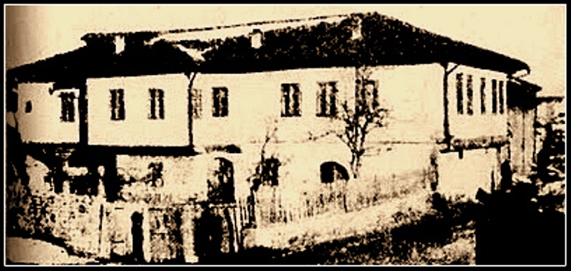
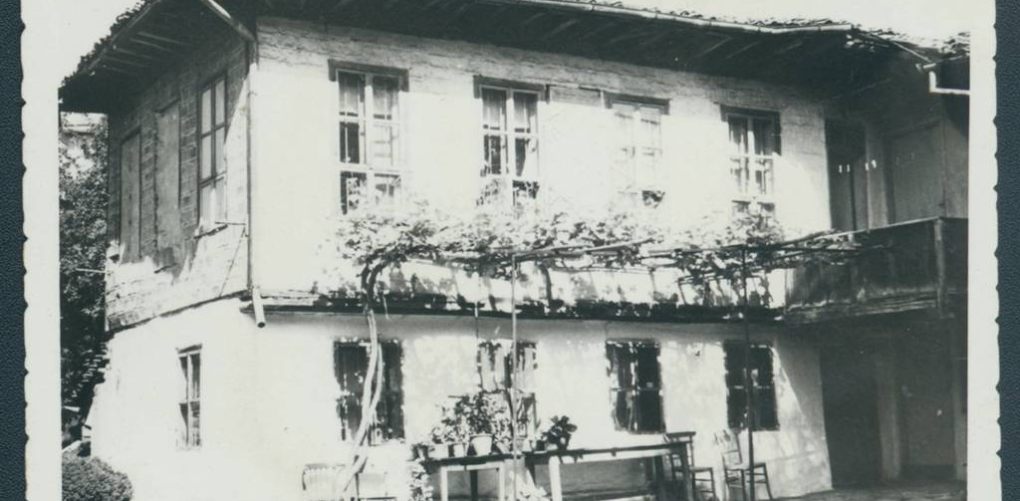
1856 г. – начало на читалищното дело - Свищов, Лом, Шумен
Място на възникване – първите читалища се изграждат на основата на националната идентичност и самосъзнание, предимно на българите в ареала на земите, които те населяват.
Основоположници - представителите на българската интелигенция, която е формирана основно в лицето на учителското съсловие, но среща подкрепа и сред различните занаятчии, търговци, както и представителите на духовните среди

Slide 3
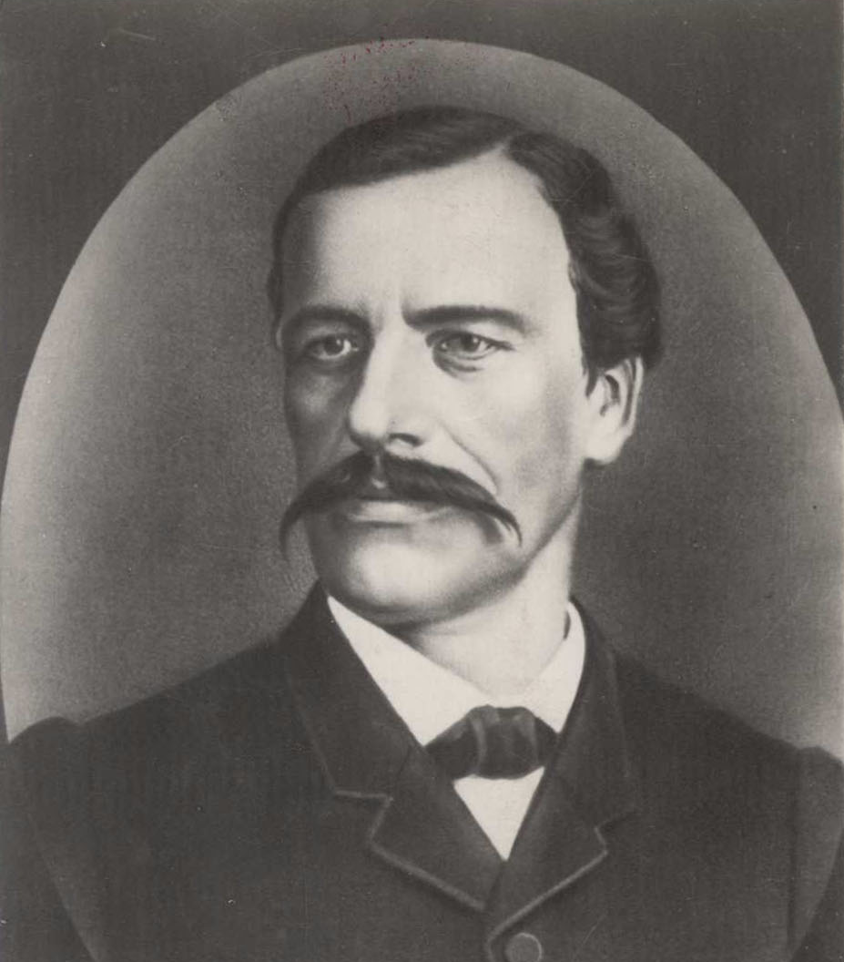
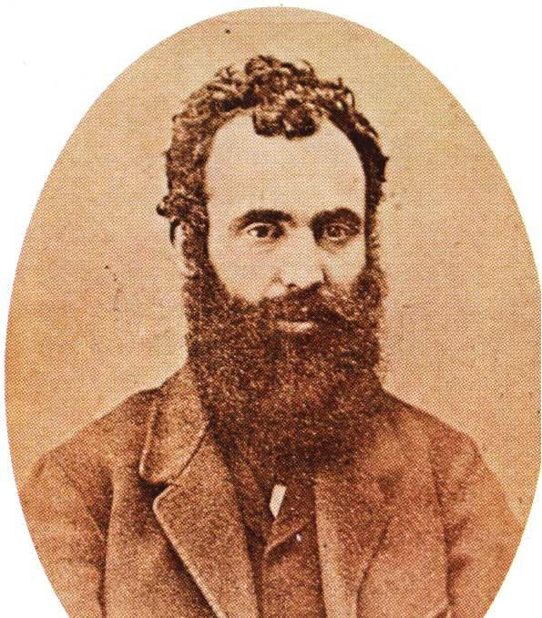
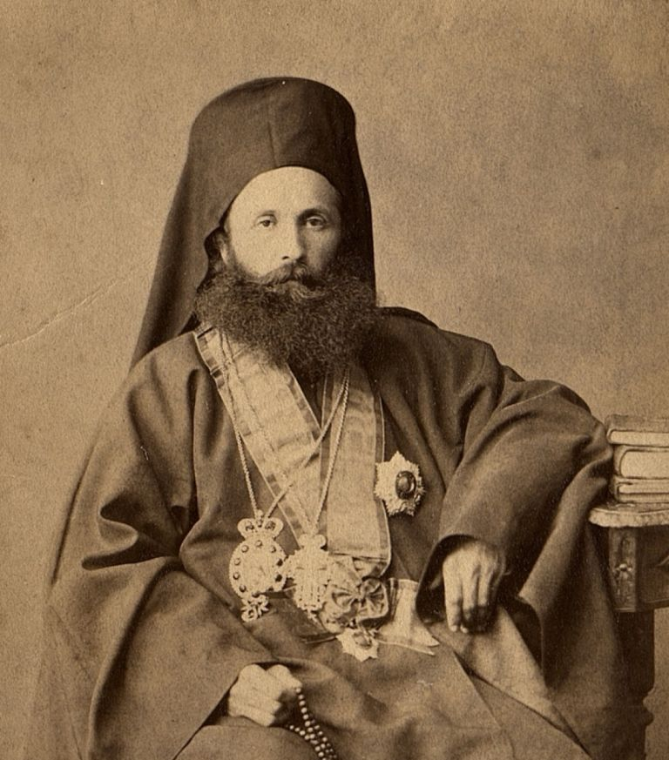
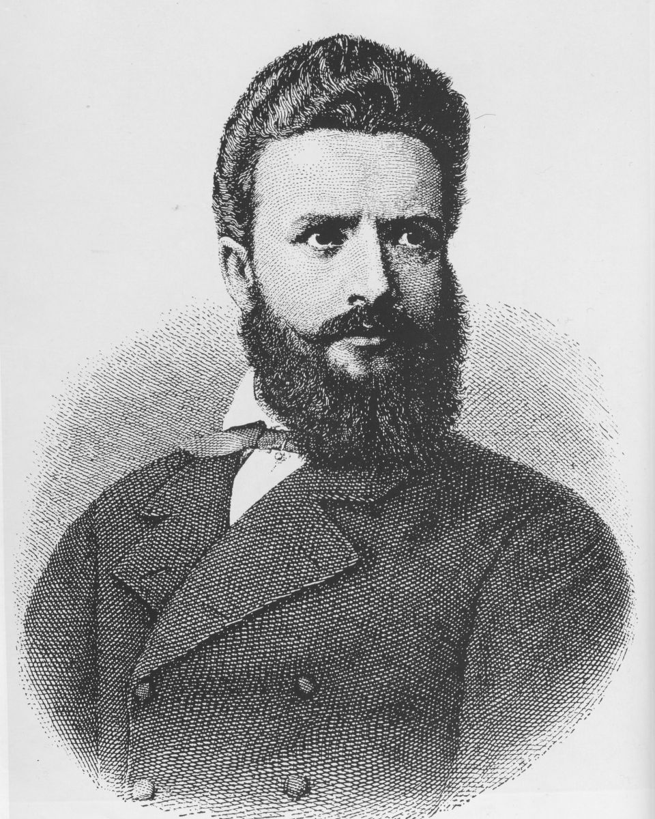
Георги. С. Раковски
Любен Каравелов
Екзарх Йосиф I
Христо Ботев
Привърженици и активни разпространители на читалищната идея извън българските земи
- Г. Раковски – в Белград и Букурещ
- Л. Каравелов и Хр. Ботев – в Букурещ
- Екзарх Йосиф – в Истанбул

Slide 4
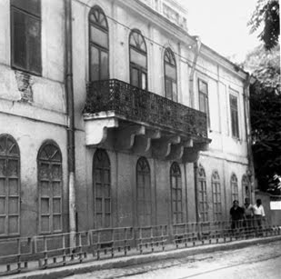
Български читалища в Букурещ, Браила, Гюргево, Олтеница
Букурещко българско читалище „Братска любов“. Основано по инициатива на Г.С.Раковски през 1861 г. В дейността му активно се включват Любен Каравелов, Христо Ботев, Димитър Ценович, Кириак Цанков, Васил Левски, Захарий Стоянов. Читалищната дейност започва да замира след 1873.
Българско читалище в Браила. Основано през 1868 г. (1869 г.). Активни читалищни деятели са Васил Друмев (Митрополит Климент) и Добри Войников.
В края на 60-те г. на XIX в. български читалища се създават в Гюргево и Олтеница. Като активен читалищен деец изпъква Георги Кършовски.

Slide 5
Цариградско българско читалище – 1866 г.
Иларион Макариополски
И. Макариополски и членове на екзархийския съвет
Христо Стамболски
Димитър Добрович
През 1866 г. в столицата на Османската империя – Истанбул (Цариград), се разкрива българско читалище.
Сред основателите личат имената на Христо Стамболски, Димитър Добрович, Тодор Бурмов.
Читалищната идея среща активна подкрепа от българските духовници. Активен привърженик за разкриване на Цариградското българско читалище е Иларион Макариополски.
Тодор Бурмов

Slide 6
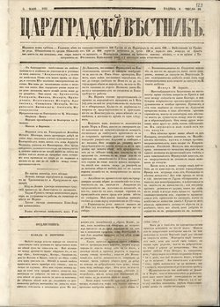
Българско читалище в Цариград

Slide 7
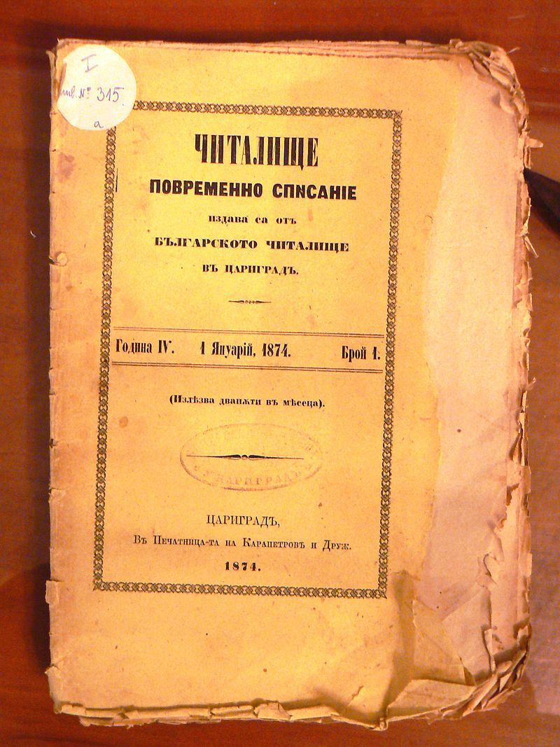
Списание „Читалище“ Започва да излиза през 1870 г. и се превръща в официален печатен орган не само на Цариградското читалище, но и на всички български читалища
(списанието излиза и до днес)

Slide 8
”Другите“ читалища доц. д-р Венцислав Велев
Благодаря за вниманието!

